Slide 1
Разработан на основании решения № 66 от 30.12.2016г.
«О бюджете муниципального образования
«Казское городское поселение» на 2017 и на плановый период 2018 и 2019 годы
http://admkaz.my1.ru/index/reshenija_2016_goda/0-102

Slide 2
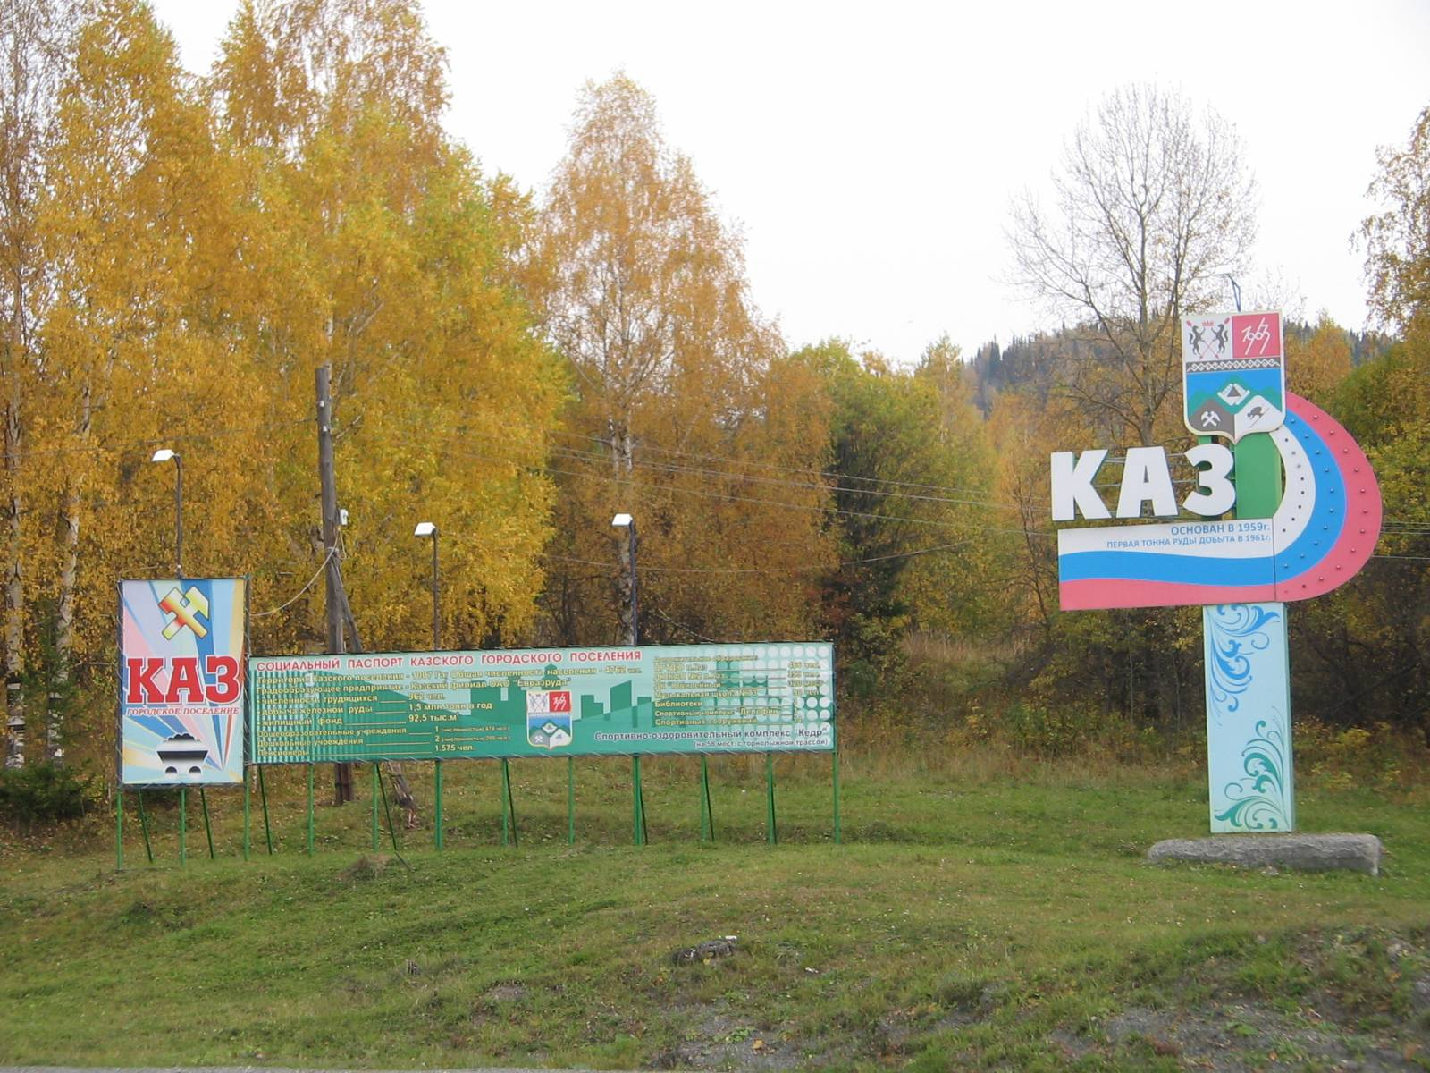
БЮДЖЕТ КАЗСКОГО ГОРОДСКОГО ПОСЕЛЕНИЯ НА 2017 -2019 ГОДЫ

Slide 3
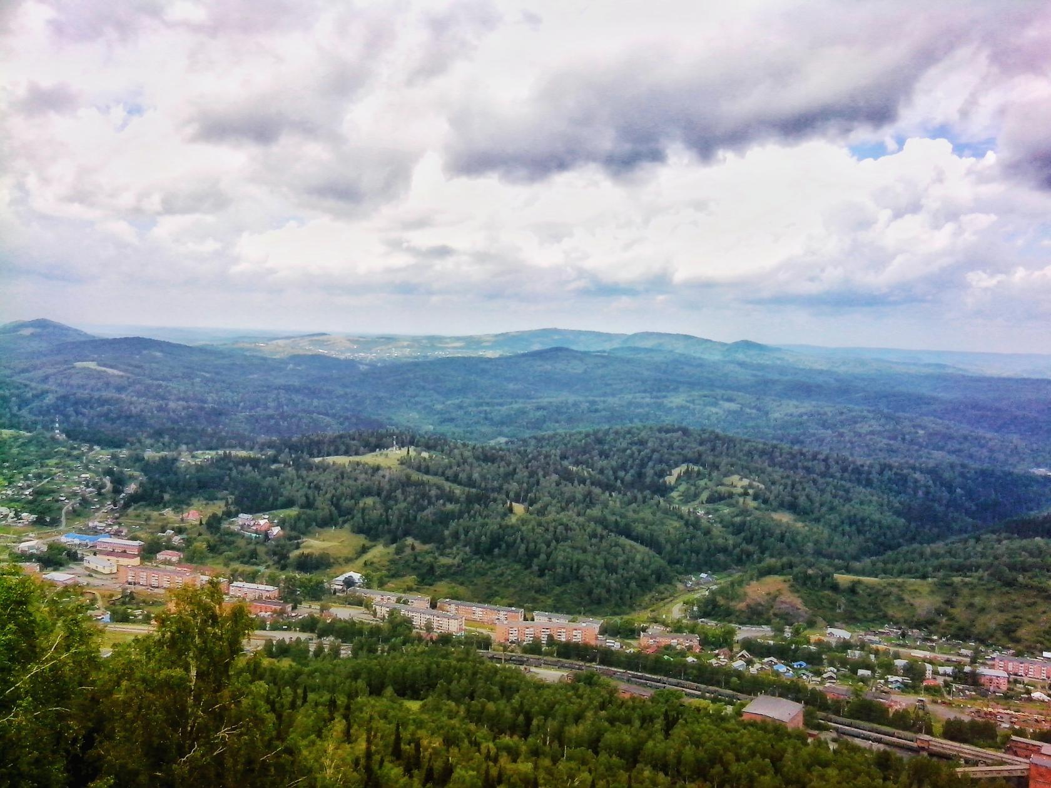
ОСНОВНЫЕ СОЦИАЛЬНО-ЭКОНОМИЧЕСКИЕ ПОКАЗАТЕЛИ НА 2016 ГОД
Численность населения – 4352 чел.
Территория - 13,88 кв. км
Число безработных граждан - 61 человек
Уровень безработицы – 2,5 %

Slide 4
Бюджетный процесс в Казском городском поселении– регламентируемая законодательством Российской Федерации деятельность органов местного самоуправления и иных участников бюджетного процесса по составлению и рассмотрению проектов бюджетов, утверждению и исполнению бюджетов, контролю за их исполнением, осуществлению бюджетного учета, составлению, внешней проверке, рассмотрению и утверждению бюджетной отчетности.
Бюджетный процесс состоит из следующих этапов:
Составление (ведущий специалист по экономическим вопросам) и представление проекта бюджета (Глава Казского городского поселения);
Рассмотрение проекта бюджета (Совет народных депутатов Казского городского поселения);
Бюджет Казского городского поселения рассматривается в двух чтениях (Совет народных депутатов Казского городского поселения);
Подписание и опубликование решения о бюджете (Глава Казского городского поселения, председатель Совета народных депутатов Казского городского поселения);
Внесение изменений и дополнений в решение о местном бюджете;
Исполнение местного бюджета.

Slide 5
Что такое бюджет?
Бюджет – важнейший инструмент регулирования экономики. В нем отражены цели развития общества и запланированы расходы для их достижения. Кроме того, бюджет – это обязательный для исполнения закон, являющийся основой системы контроля за сбором и эффективным расходованием бюджетных средств.

Slide 6
Чтобы понять, как устроен бюджет, сравним его с бюджетом отдельной семьи
Бюджет любой семьи делится на две части – доходы и расходы.
Доходы
Расходы
(-)Дефицит ((+) Профи-цит)
Дефицит (расходы больше доходов)
Профицит (доходы больше расходов)

Slide 7
Доходы бюджета
Доходы бюджета – безвозмездные и безвозвратные поступления денежных средств в бюджет.
Доходы бюджета любого уровня состоят из налоговых и неналоговых доходов, а также безвозмездных поступлений
Доходы бюджета любого уровня состоят из налоговых и неналоговых доходов, а также безвозмездных поступлений
Налоговые доходы
Неналоговые доходы
Безвозмездные поступления
- налог на прибыль организаций;
- налог на доходы физических лиц;
- налог на имущество организаций;
- иные налоговые доходы.
- доходы от использования государственного имущества;
- доходы от платных услуг;
- штрафы за нарушения законодательства о налогах и сборах;
- иные неналоговые доходы.
-безвозмездные поступления из федерального бюджета (дотации, субсидии, субвенции,
иные межбюджетные трансферты);
- безвозмездные поступления от других бюджетов бюджетной системы (Пенсионный фонд РФ, ФСС РФ);
- безвозмездные поступления от государственных организаций.
Notes:
7

Slide 8
Структура доходов бюджета Казского городского поселения

Slide 9
Структура доходов бюджета Казского городского поселения

Slide 10
Структура доходов бюджета Казского городского поселения

Slide 11
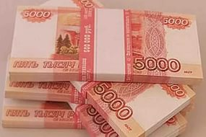
План по доходам бюджета Казского городского поселения на 2017 год (тыс. руб)
Наименование | 2017 год
НДФЛ | 7623,0
Акцизы | 1392,6
Налог на имущество физических лиц | 305,0
Земельный налог, всего | 15232,0
в т.ч. физические лица | 30,0
юридические лица | 15202,0
Госпошлина | 26,0
Налоговые доходы | 24578,6
Аренда земли | 273,0
Доходы от продажи земельных участков | 20,0
Штрафы, санкции, возмещение ущерба | 4,0
Неналоговые доходы | 297,0
ИТОГО ДОХОДОВ | 24875,6
Дотация | 459,3
Субвенции | 174,4
Межбюджетные трансферты | 5700,0
Спонсорская помощь | 0
ВСЕГО БЕЗВОЗМЕЗДНЫХ ПОСТУПЛЕНИЙ | 6333,7
ВСЕГО ДОХОДОВ | 31209,3

Slide 12
План по доходам бюджета Казского городского поселения на 2018 год (тыс. руб)
Наименование | 2018 год
НДФЛ | 7722,0
Акцизы | 1370,7
Налог на имущество физических лиц | 344,0
Земельный налог, всего | 15234,0
в т.ч. физические лица | 30,0
юридические лица | 15204,0
Госпошлина | 27,0
Налоговые доходы | 24697,7
Аренда земли | 273,0
Доходы от продажи земельных участков | 20,0
Штрафы, санкции, возмещение ущерба | 4,0
Неналоговые доходы | 297,0
ИТОГО ДОХОДОВ | 24994,7
Дотация | 160,1
Субвенции | 174,4
Межбюджетные трансферты | 1500,0
Спонсорская помощь | 0
ВСЕГО БЕЗВОЗМЕЗДНЫХ ПОСТУПЛЕНИЙ | 1834,5
ВСЕГО ДОХОДОВ | 26829,2

Slide 13
План по доходам бюджета Казского городского поселения на 2019 год (тыс. руб)
Наименование | 2019 год
НДФЛ | 7822,0
Акцизы | 1543,9
Налог на имущество физических лиц | 383,0
Земельный налог, всего | 15236,0
в т.ч. физические лица | 30,0
юридические лица | 15206,0
Госпошлина | 28,0
Налоговые доходы | 25012,0
Аренда земли | 287,0
Доходы от продажи земельных участков | 20,0
Штрафы, санкции, возмещение ущерба | 4,0
Неналоговые доходы | 311,0
ИТОГО ДОХОДОВ | 25323
Дотация | 160,1
Субвенции | 174,4
Межбюджетные трансферты | 1500,0
Спонсорская помощь | 0
ВСЕГО БЕЗВОЗМЕЗДНЫХ ПОСТУПЛЕНИЙ | 1834,5
ВСЕГО ДОХОДОВ | 27157,5

Slide 14
Расходы бюджета по основным функциям государства
Расходы бюджета – выплачиваемые из бюджета денежные средства
Общегосударственные вопросы
Физическая культура и спорт
Первичный воинский учет
Средства массовой информации
Пожарная безопасность, гражданская оборона, предупреждение чрезвычайных ситуаций
Обслуживание государственного и
муниципального долга
Национальная экономика
Жилищно-коммунальное хозяйство
Межбюджетные трансферты общего характера бюджетам субъектов Российской Федерации и муниципальных образований
Охрана окружающей среды
Образование
Культура, кинематография
Здравоохранение
Социальная политика
Notes:
14

Slide 15
Расходы Казского городского поселения на 2017 год
Наименование показателя | Сумма,тыс.руб. | Уд.вес.%
Общегосударственные вопросы | 4633,3 | 13,7
Национальная оборона | 174,40 | 0,5
Национальная безопасность | 100,0 | 0,3
Национальная экономика | 3284,2 | 9,8
Жилищно-коммунальное хозяйство | 6080,8 | 18,1
Культура | 10436,4 | 30,9
Соц.политика | 440,0 | 1,3
Физическая культура | 4270,2 | 12,7
Прочие межбюджетные субсидии | 4270,0 | 12,7
ИТОГО | 33689,3 | 100,0

Slide 16
Расходы Казского городского поселения на 2018 год
Наименование показателя | Сумма, тыс.руб. | Уд.вес.%
Общегосударственные вопросы | 4623,3 | 17,2
Национальная оборона | 174,4 | 0,7
Национальная безопасность | 100,0 | 0,4
Национальная экономика | 2874,1 | 10,7
Жилищно-коммунальное хозяйство | 3280,8 | 12,3
Культура | 10436,4 | 38,9
Соц.политика | 440,0 | 1,6
Физическая культура | 4270,2 | 15,9
Условно-утвержденные расходы | 630,0 | 2,3
ИТОГО | 26829,2 | 100,0

Slide 17
Расходы Казского городского поселения на 2019 год
Наименование показателя | Сумма,тыс.руб. | Уд.вес.%
Общегосударственные вопросы | 4623,3 | 17,0
Национальная оборона | 174,4 | 0,5
Национальная безопасность | 100,0 | 0,4
Национальная экономика | 2918,4 | 10,7
Жилищно-коммунальное хозяйство | 2919,8 | 10,8
Культура | 10436,4 | 38,4
Соц.политика | 440,0 | 1,5
Физическая культура | 4270,2 | 15,7
Условно-утвержденные расходы | 1275,0 | 5,0
ИТОГО | 27157,5 | 100,0

Slide 18
Структура расходов бюджета Казского городского поселения на 2017г.

Slide 19
Структура расходов бюджета Казского городского поселения на 2018г.

Slide 20
Структура расходов бюджета Казского городского поселения на 2019 г.

Slide 21
Перечень муниципальных программ Казского городского поселения(за счет средств местного бюджета) тыс.руб.
№ п/п | Наименование программы | Сумма, тыс. руб.
 |  | 2017 г. | 2018 г. | 2019 г.
1. | «Обеспечение безопасности условий жизни населения и деятельности предприятий в Казском городском поселении с мероприятием «Снижение рисков и смягчение последствий чрезвычайных ситуаций природного и техногенного характера». | 50,0 | 50,0 | 50,0
2. | «Обеспечение безопасности условий жизни населения и деятельности предприятий в Казском городском с мероприятием «Обеспечение пожарной безопасности». | 50,0 | 50,0 | 50,0
3. | «Благоустройство» | 1050,8 | 2440,8 | 2079,8
4. | «Подготовка к зиме» | 90,0 | 90,0 | 90,0
5. | «Развитие физической культуры и спорта» | 100,0 | 100,0 | 100,0
6. | «Развитие культуры» | 350,0 | 350,0 | 350,0
7. | «Развитие автомобильных дорог общего пользования Казского городского поселения» | 1784,2 | 1374,1 | 1418,4
8. | «Проектирование и строительство объектов» | 50,0 | 50,0 | 50,0
9, | «Совершенствование системы по вопросам награждения, поощрения и проведения орг. мероприятий» | 50,0 | 50,0 | 50,0
 | Итого: | 3575,0 | 4554,9 | 4238,2

Slide 22
Контактная информация и обратная связь Администрация Казского городского поселения
Местонахождение: п. Каз, ул. Победы, 6
Электронный адрес: kaz_adm@mail.ru
График работы: с 8.30 до 17.30 (перерыв 12.30 – 13.30, выходной суббота, воскресенье)
Телефон 61-3-80
Notes:
22

